Slide 1

Devin AI: El Primer Ingeniero de Software Autónomo
Devin AI marca un hito en la ingeniería de software, presentándose como el primer "ingeniero de software autónomo" capaz de gestionar tareas de desarrollo de principio a fin. Desarrollado por Cognition, esta IA revoluciona el ciclo de vida del desarrollo.

Slide 2


¿Cómo Opera Devin AI?
Clonación de Repositorios
Gestión de Dependencias
Devin puede clonar repositorios de código directamente desde plataformas como GitHub, preparando el entorno para el desarrollo.
Instala y configura todas las dependencias necesarias para que el proyecto funcione correctamente.
Pruebas y Depuración
Subida de Cambios
Ejecuta pruebas, identifica errores y aplica correcciones al código de manera autónoma.
Integra los cambios en el repositorio, asegurando la continuidad del desarrollo.

Slide 3
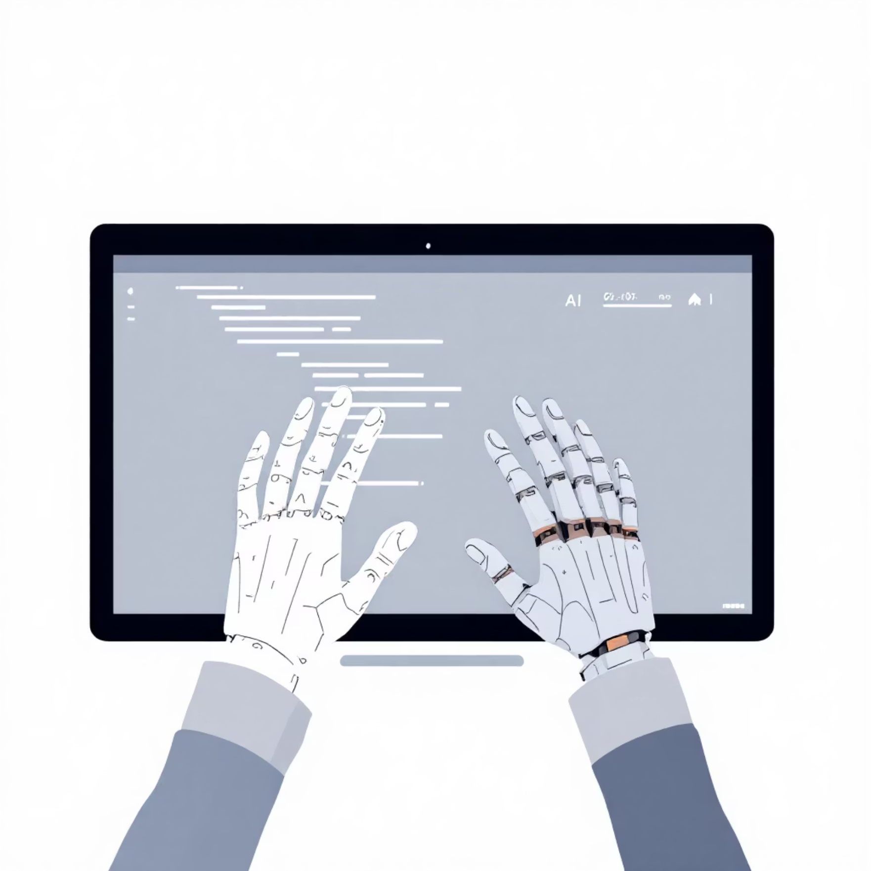

Devin AI vs. Copilot: Una Diferencia Fundamental
Copilot: Asistencia y Generación
Devin AI: Ejecución y Autonomía
Copilot es una herramienta poderosa para la generación de código, actuando como un asistente que sugiere fragmentos de código basados en el contexto. Su función es complementar al desarrollador.
Devin va un paso más allá. No solo genera código, sino que también planifica y ejecuta las acciones necesarias para completar una tarea completa de desarrollo. Opera de forma autónoma.
Genera código
Ejecuta acciones y operaciones
Asiste en tareas específicas
Planifica y gestiona pasos
Sigue instrucciones directas
Opera de manera autónoma

Slide 4

Riesgos y Limitaciones Clave de Devin AI
Alucinaciones en Entornos Complejos
En escenarios de desarrollo intrincados, Devin puede generar soluciones incorrectas o irrelevantes, conocidas como "alucinaciones".
Cambios No Previstos
Existe el riesgo de que Devin introduzca cambios en el código base sin prever todas las implicaciones, afectando la estabilidad del sistema.
Falta de Razonamiento Arquitectónico
La IA aún carece de la capacidad para realizar un razonamiento arquitectónico profundo y de alto nivel, crucial para diseños de software robustos.
Seguridad y Privacidad
El manejo autónomo del código plantea desafíos significativos en términos de seguridad de datos y cumplimiento de normativas de privacidad.

Slide 5




El Futuro del Ingeniero con Devin AI
La llegada de Devin AI no significa el reemplazo del ingeniero de software, sino una evolución de su rol.
Supervisor de Procesos
El ingeniero supervisará las tareas ejecutadas por Devin, asegurando la calidad y la dirección estratégica.
Arquitecto de Soluciones
Se centrará más en el diseño arquitectónico, definiendo las bases de sistemas complejos.
Verificador y Auditor de Calidad
La auditoría del código y la verificación de las soluciones de Devin serán cruciales para mantener la integridad.
Devin AI incrementará la productividad, pero también exigirá una mayor responsabilidad en la supervisión y validación por parte de los ingenieros. El ingeniero dirige a Devin, no al revés.

